Slide 1
Lectrue 4 WSN的通信与组网技术

Slide 2
内容提要
WSN的物理层
物理层的主要技术
物理层的帧结构
WSN的MAC层
MAC层的功能
S-MAC协议

Slide 3
4.1 概述
WSN的无线通信
物理层（PHY：Physical layer）
数据链路层：逻辑链路控制子层（LLC：Logical Link Control）和介质接入控制子层（MAC：Media Access Control)
WSN的组网技术
网络层（Network Layer）：核心技术是路由技术
传输层（Transportation Layer）：核心技术是QoS控制技术

Slide 4
4.2 物理层
4.2.1物理层概述
1. 物理层的基本概念
物理层为建立、维护和释放数据链路实体之间的二进制比特传输的物理连接，提供机械的、电气的、功能的和规程性的特性。
物理层协议：物理层规程（procedure）。
物理层的功能：
（1）为数据终端设备提供传送数据的通路。
激活物理连接—传送数据—终止物理连接
（2）传输数据
传输方式：点到点、一点通多点、串行或并行、半双工或全双工、同步或异步。力争正确传输，提供足够带宽，避免拥塞。
（3）信道状态评估
（4）能量检测和信号强弱检测
（5）介质：无线、光纤、同轴电缆、双绞线等

Slide 5
数据终端设备（物理设备，DTE—Date Terminal Equipment）
具有数据处理能力和收发数据能力的设备。如电脑、手机等。
数据电路终端设备（DCTE—Date Circuit Terminal Equipment）
连接DTE和介质之间的数据通信设备或电路连接设备。如调制解调器（Modem—modulator and Demodulator)，就是我们平常说的“猫”。
物理接口标准：
（1）机械特性：连接器的形状与尺寸、引脚数量与排列等
（2）电气特性：高低电平值、介质阻抗及其匹配、传输速率、传输距离等
（3）功能特性：各引脚功能与定义。如数据线（1位、8位等）、控制线（读、写线、使能线、时钟线、地线等）
（4）规程特性：各信号之间的时序及触发方式（电平触发、边沿触发）等

Slide 6
2.无线通信物理层的主要技术
（1）介质与频段选择：
电磁波（无线电波、微波、红外线、光波等）
声波（水下无线通信）
无线电波使用最为广泛，优点：
产生容易，不像光波、微波的产生代价高；
全方位传播，不像光波直线传播，需要对准；
低频无线电波可绕过障碍物。
缺点：
易受大功率电子设备干扰；
衰减厉害（与距离的n次方成正比）；
易发生串扰。
信道与频段：
2.4GHz 16信道，250kbps
915MHz 10信道，40kbps
868MHz 1信道，20kbps

Slide 7
（2）调制技术
调制：基带信号经过载波调制变为带通信号
调幅AM（Amplitude Modulation）
调频FM（Frequency Modulation）
调相PM（Phase Modulation）
从实现调制的方式来分，可以分为模拟调制与数字调制，无线通信中，数字调制成为主流调制技术，特别时键控（通、断两种状态），包括：
幅移键控（ASK：Amplitude Shift Keying）
频移键控（FSK：Frequency Shift Keying）
相移键控（PSK：Phase Shift Keying）
（3）扩频技术
信号的带宽经过扩频后远大于信号传输所需要的最小带宽
频带的扩展是通过一个独立的码序列完成的，用编码即调制的方法实现，与所传的数据无关。包括：
直接序列扩频（DSSS：Direct Sequence Spread Spectrum）
跳频（FHSS：Frequency Hopping Spread Spectrum）
跳时（THSS：Time Hopping Spread Spectrum）
宽带线性调频扩频（Chirp-SS：Chirp Spread Spectrum）

Slide 8
3. WSN物理层的特点
（1）低功耗
采用低功耗硬件，如低功耗CPU、低功耗存储器、低功耗电路。
（2）与数据链路层的MAC实现跨层设计，采用低功耗协议。
（3）采用简单、功耗低、抗干扰能力较强的调制技术与扩频技术
ZigBee物理层的特点：
（1）数据传输速率低：10kbps-250kbps
（2）通信范围小：10m-75m
（3）频段选择灵活：2.4GHz（全球）、915MHz（美国）、868MHz（欧洲），无需申请。
（4）节能：具有休眠模式。两节5号电池可以工作6个月-2年
（5）成本低，无专利费
（6）时延小：设备搜索时延30ms，休眠激活时延15ms，活跃设备信道接入时延15ms
流行的芯片：Chipcon（被 TI收购）的CC2530，集成了协议控制、收发模块、微处理器最小系统，可使用PCB天线和外置增益天线，3.3V电源供电。

Slide 9
4.2.2 WSN物理层设计
1. 传输介质
无线电波，发射功率低于1W。
2. 物理层帧结构
同步头：4bytes的前导码和1byte的帧头
帧长度：1byte（帧长度用7bit，保留1bit，所以最大帧长度为128bytes）
数据：长度可变，最大长度为122bytes
3. 物理层设计技术
调制/解调
扩频技术
硬件加解密技术

Slide 10
4.3 MAC层协议
4.3.1 概述
MAC协议规范无线信道接入方式，包括：
（1）时分复用无竞争接入方式TDMA（Time Division Multiple Access）
（2）随机竞争接入方式CSMA/CA（Carrier Sense Multiple Access with Collision Avoidance）
（3）竞争与固定分配相结合的方式：频分复用（FDMA）和码分复用（CDMA）
4.3.2 IEEE 802.11 MAC层协议
分布式协调功能（DCF：Distributed Coordination Function）:基于竞争
采用CSMA/CA机制和随机退避时间算法实现信道共享
定向通信需要主动确认ACK机制：若发送方未在规定的时间内收到接收方反馈的ACK，需重传。
DCF是IEEE 802.11 MAC层的基本接入控制方式。
集中式协调功能，即点协调功能（PCF：Point Coordination Function）：基于优先级的无竞争接入方式。
轮流查询需要发送数据的节点，然后按照优先级的高低给予发送权。

Slide 11
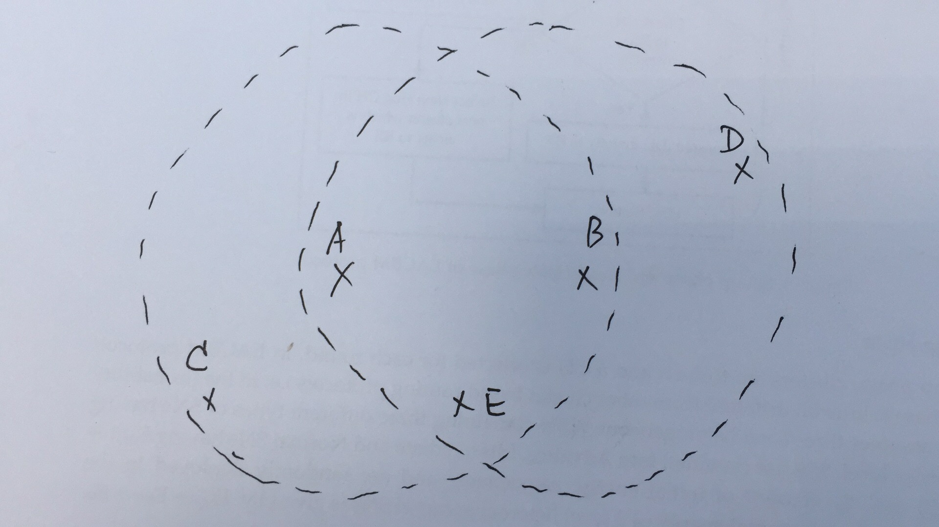
载波侦听
物理载波帧听—物理层
虚拟载波侦听 –MAC层
节点布局如下左图所示。节点A、B、C互为邻居节点；节点A、B、D互为邻居节点。
假设节点A想向节点B传送数据，其过程如下右图所示。
图中，NAV（Network Allocation Vector）--本次数据交换需要的时间长度。
RTS（Request To Send）--请求发送（带有数据长度信息）
CTS（Clear To Send）--允许发送（带有数据长度信息）
ACK（Acknowledgment）--接收确认。

Slide 12
在节点A与节点B通信建立与通信过程中，邻居节点的行为：
节点C：
收到A发送的RTS，但收不到B返回给A的CTS。节点C从RTS中知道节点A将要向B发送的数据长度，即所需要的时间NAV。在此期间，节点C不可向A发送数据（根据通信中的Near/Far效应，节点A不可以同时发送和接收数据），但它可以向自己的其它邻居节点发送数据。
节点D：
收不到A发送的RTS，但能收到B回复的CTS，节点D从CTS中知道了B将接收数据的长度，即所需要的时间NAV。在此期间，节点D不可向B发送数据，避免干扰B接收A发给它的数据。
节点E：
既能接收A发送的RTS，也能接受B回复的CTS，所以，在此期间，节点E不能发送数据。
综上述，节点A向节点B建立与进行通信过程中，它们的所有邻居节点都不能发送数据。这就是竞争信道的结果，谁竞争到了信道，其他邻居节点就不能使用该信道。解决这种困境的办法：使用各种复用方式或多信道策略。

Slide 13
RTS帧格式（20 bytes）：
Frame Duration Receiver Transmitter FCS
Control Address Address
2 bytes 2 bytes 6 bytes 6 bytes 4 bytes
CTS、ACK帧格式（14 bytes）：
Frame Duration Receiver FCS
Control Address
2 bytes 2 bytes 6 bytes 4 bytes
数据帧格式（20 bytes）：
Frame Duration/ID End Source Receiver Transmitter
Control （NAV） Address Address Address Address
2 bytes 2 bytes 6 bytes 6 bytes 6 bytes 6 bytes
Seq-ctl Frame body FCS
2 bytes 0-2312 bytes 4 bytes
Seq-ctl：顺序控制字（帧的编号），用于重组帧片段及丢弃重复帧。

Slide 14
Frame control（2 bytes）：
协议版本 类型与子类型 To DS与From DS More Fragment Retry
2 bits 2+4 bits 1+1 bits 1 bit 1 bit
Power Management More Data Protected Frame Order
1 bit 1 bit 1 bit 1 bit
类型与子类型：
类 型： 01-控制帧；00-管理帧；10-数据帧
子类型：1011-RTS帧；1100-CTS帧；1101-ACK帧；1010-苏醒确认帧
To DS与From DS：00-数据帧在主机之间传送；01-数据帧来自AP；10-数据帧发自AP；11-AP到AP。
More Fragment：最后一段为0，其他为1
Retry：重传为1，否则为0
Power Management：数据传输完成后直接进入省电模式为1，否则为0
More Data：还有数据为1，否则为0
Protected Frame：帧体被加密为1，否则为0
Order：按顺序传送为1，否则为0

Slide 15
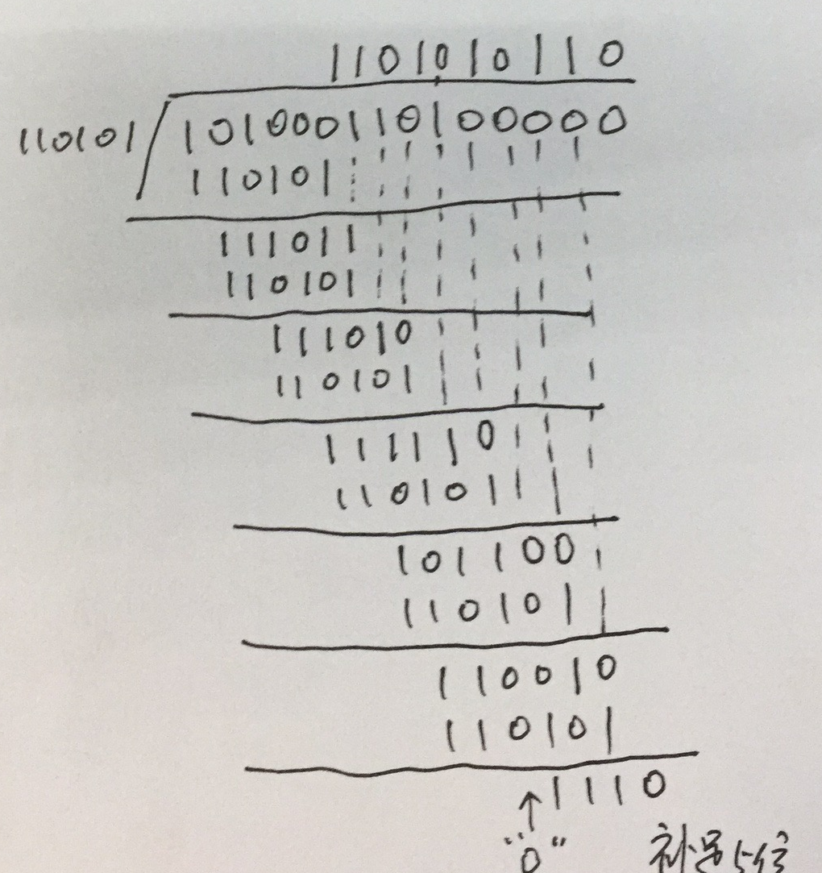
FCS（Frame Check Sequence）的生成示例：
数据M=1010001101， CRC8=x⁵+x⁴+x²+1对应的幂次代码为P=110101，阶次R=5。在M后加R（=5）个“0”，得到序列101000110100000，该序列对P做模2除法运算（即按位异或），得余数r(x)对应的代码为01110（CSC校验码）。则实际需要发送的数据是101000110101110（M+r(x)）。
验证过程：接收方收到数据后，将其对P进行模2除法运算，若余数为零，则认为数据传输无差错；否则，认为传输出现错误，因为无法纠正，只有丢弃或请求重传。
注：P越大，保证正确传输的可能性越大。

Slide 16
2. 二进制指数随机退避算法
冲突发生时，节点进行随机时延t（0<t<T），t服从（0~T）上的以2为底的指数分布。
退避算法包括三种：
（1）非坚持CSMA：若信道空闲，则发送；若信道忙，则等待一个随机时间，再侦听信道。
（2）1-坚持CSMA：若信道空闲，则发送；若信道忙，监听，一旦信道空闲，立即发送；若发生冲突，则等待一个随机时间，再监听信道。
（3）p-坚持CSMA：若信道空闲，则以概率p发送，以（1-p）的概率延迟1个时间单位（相当于最大的传播延迟时间）继续监听信道。
算法举例如下：
端到端往返时间2t=51.2μs，第k(k=2)发生碰撞，则延迟时间从{0，51.2 μs，102.4 μs，153.6 μs}中选择延迟时间。
注：基本退避时间≝端到端的往返时间
冲突发生的次数K，冲突超过10次，K还是取值10次，即K=<10
取随机数r：从整数集合{0，1，2，…，2^{K}-1}中取随机数r。等待时间=r x 基本退避时间
冲突次数超过16次后，丢弃传输的帧。

Slide 18
4.3.3 S-MAC层协议
S-MAC是针对WSN节能而设计的一种MAC协议。
WSN无效耗能主要来自以下四个方面：
（1）侦听耗能
MAC采用竞争方式使用信道，需要侦听信道，耗能；
节点不知道它的邻居何时给自己发送数据，需要让射频通信模块始终处于接收状态，耗能。
（2）碰撞耗能
多个邻居节点向同一个节点发送数据，导致相互干扰而无法接收数据，被迫要求重传，耗能。
（3）串扰
两个相邻信道之间相互干扰，导致接收数据错误，需要重传，耗能。
（4）控制消息过多导致耗能增加
S-MAC协议的主要内容：
1. 周期性侦听和休眠机制
相邻节点侦听/休眠周期如何保持一致？
节点通过SYNC消息来建立和维护自己的调度信息（侦听/休眠周期），保持自己和所有邻居节点的调度信息。

Slide 19
节点启动进入侦听状态（持续一段固定时间）。“先人后己”
若收到邻居节点的调度信息，则用邻居的调度信息作为自己的调度信息，并等待一段随机时间后，广播该调度信息；
若收到多个邻居的调度信息，记录下来，选择第一个收到的调度信息作为自己的调度信息；
若未收到任何调度信息，则自己产生一个调度信息，并广播之，节点产生并广播调度信息后，若收到邻居的不同调度信息，分两种情况：
♦如果未曾收到过与自己调度信息相同的其他邻居的通告，则采纳邻居的调度信息，丢弃自己生成的调度信息；
♦如果已收到过与自己调度信息相同的其他邻居的通告，则记录该调度信息，以便能够与同步的相邻节点进行通信。
2. 流量自适应侦听机制
通信过程中，通信节点及其邻居不立即进入休眠状态，而是保持侦听一段时间，如果收到RTS包，则可立即建立通信，无需等到下一次调度侦听周期。从而减少了传输的延迟；若没有收到RTS，则休眠至下一个调度周期。
3. 冲突和串音避免机制
当两个节点通信时，它们的邻居节点都进入休眠状态。这样就没有冲突和串音了。通信结束时，若邻居节点仍处于侦听周期，则会被唤醒，否则继续处于休眠状态。

Slide 20
4. 消息传递机制
S-MAC支持长消息传送。
采用一次RTS/CTS握手后，预约一个长消息发送时间，集中连续发送全部短消息。这样既可以减少控制消息的开销，又可以提高消息发送的成功率。

